Slide 1
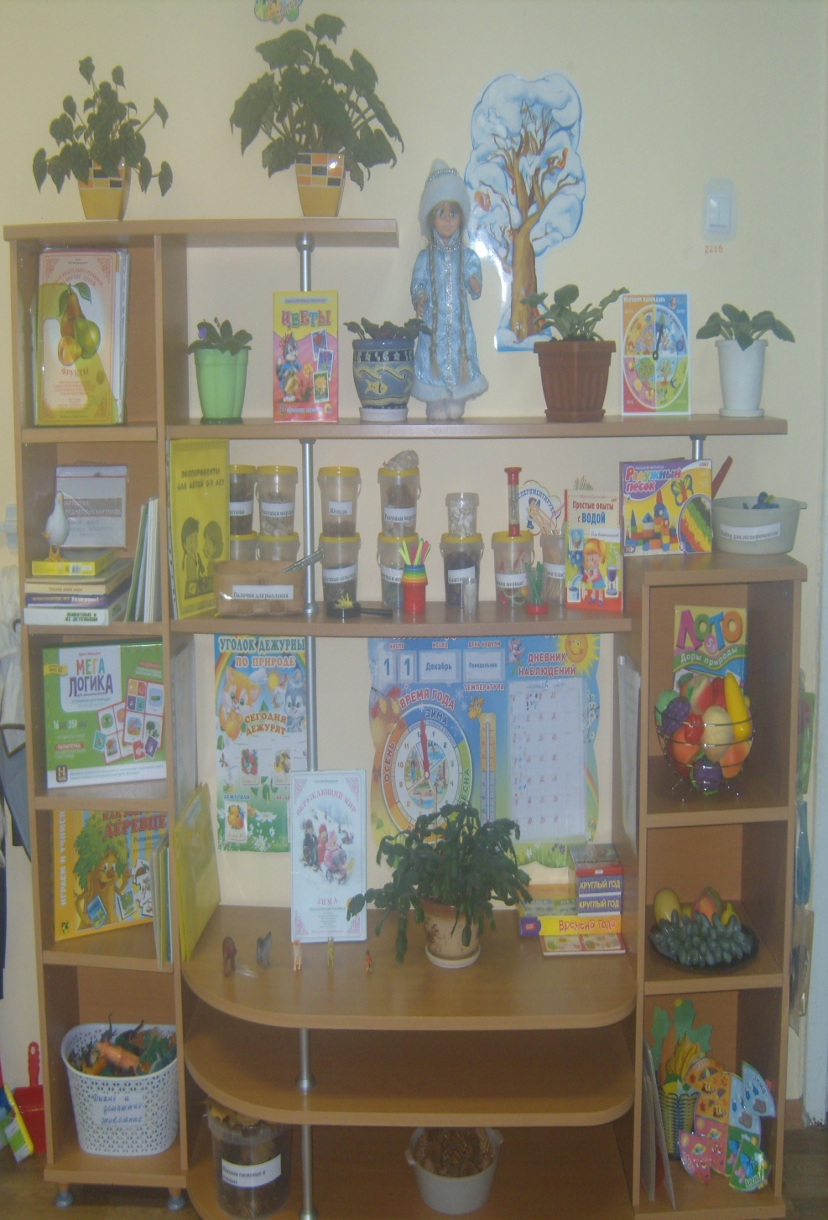
Ребёнок открывает мир в уголке природы
Группы №9

Slide 2
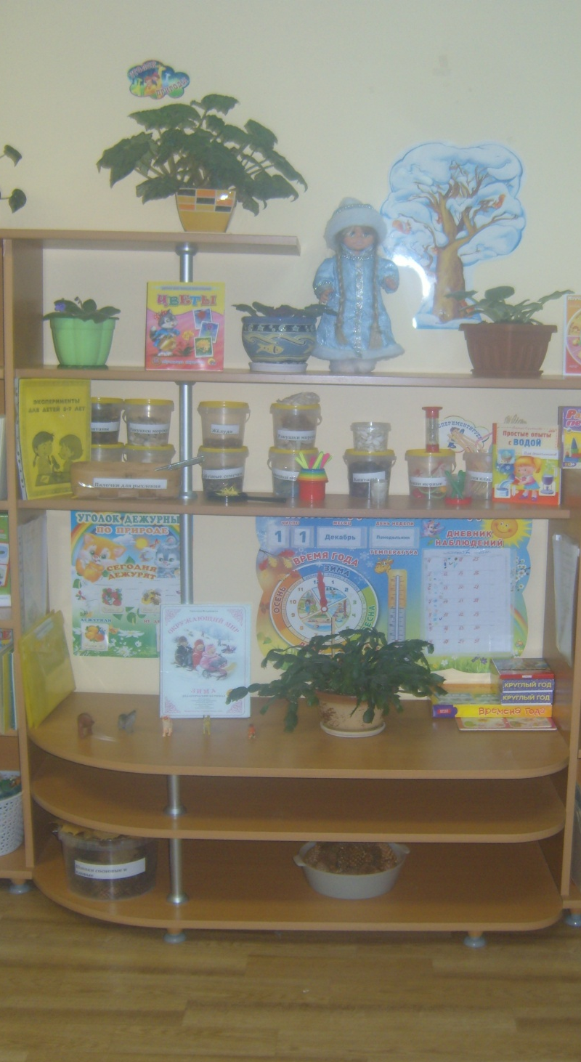
Широко используем формы и методы
Прогулки.
Обсуждения с детьми правил безопасного поведения в природе.
Труд на участке детского сада и в уголке природы.
Экологические игры
Рассматривание дидактических картинок и иллюстраций отображающих многообразие природного мира и его красоту.
Изготовление поделок из природных материалов материалов вместе с детьми.

Slide 3
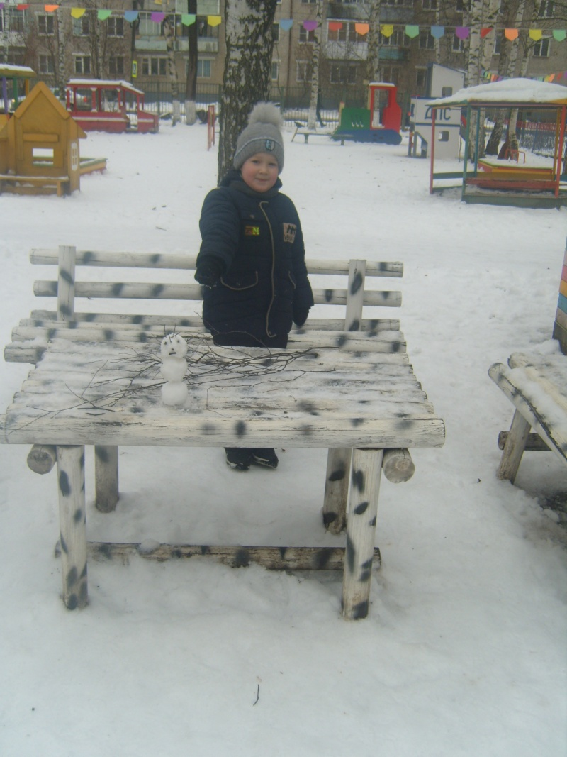
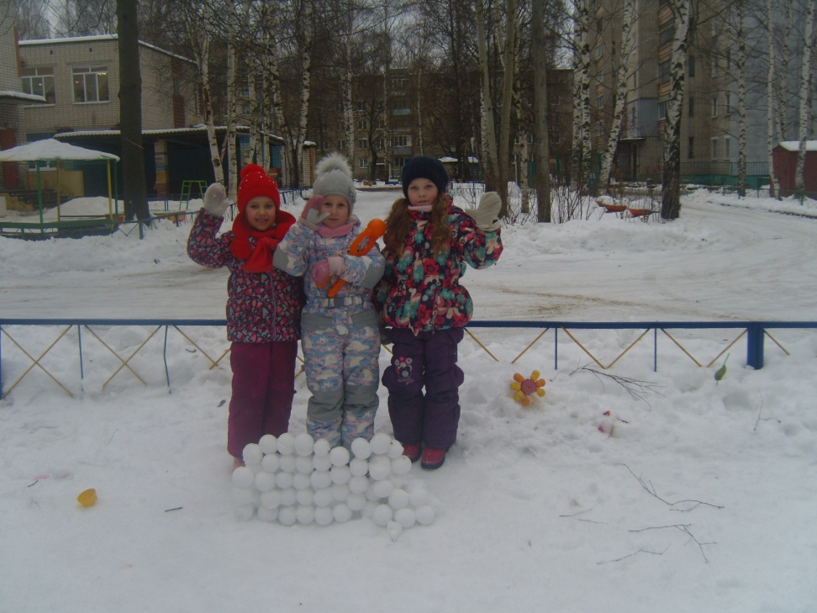
Любим природу и радуемся общению с ней.

Slide 4
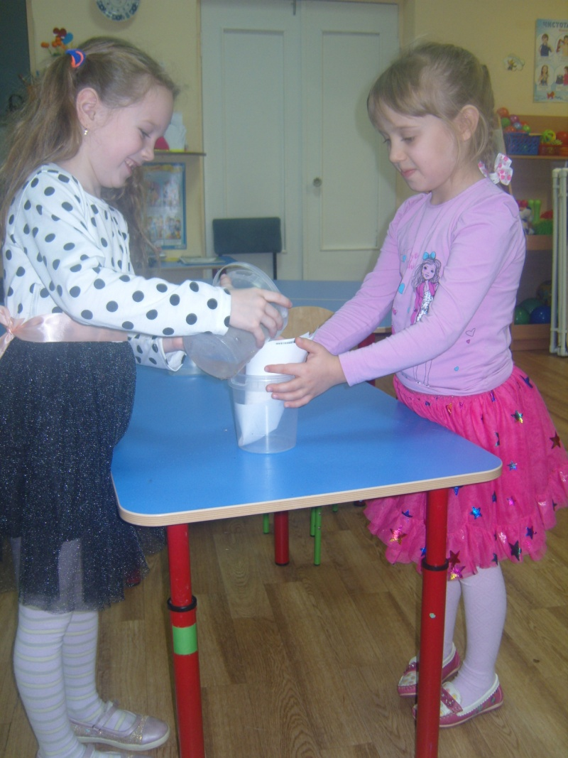
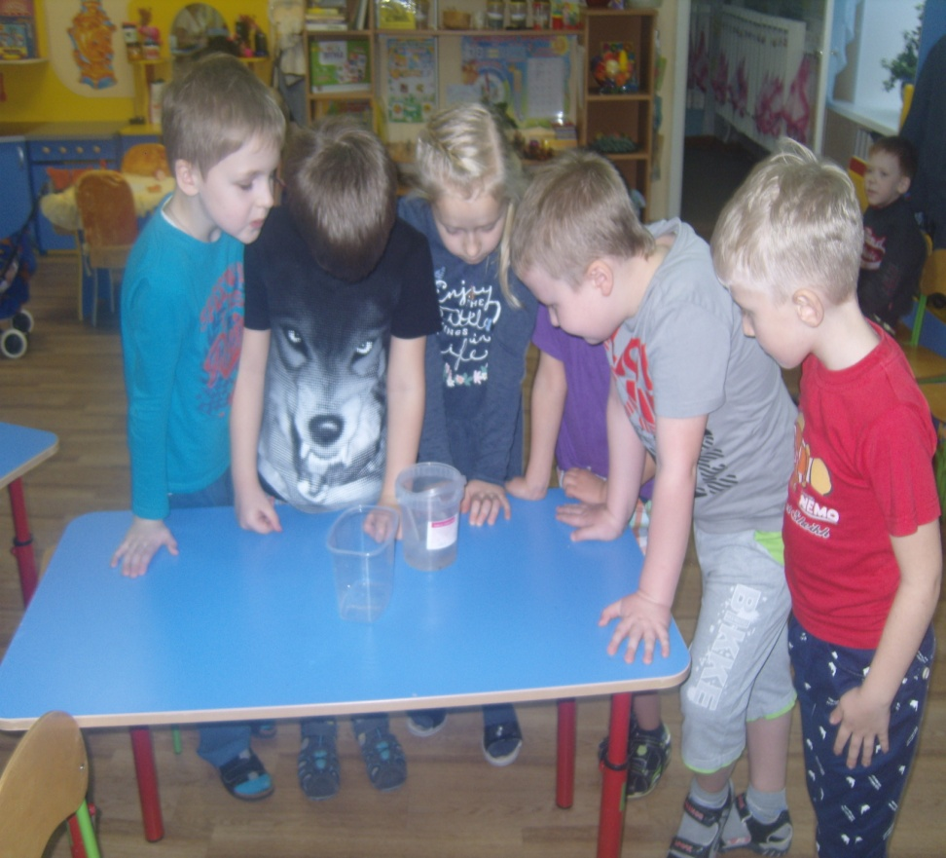
Исследуем природный мир и экспериментируем

Slide 5
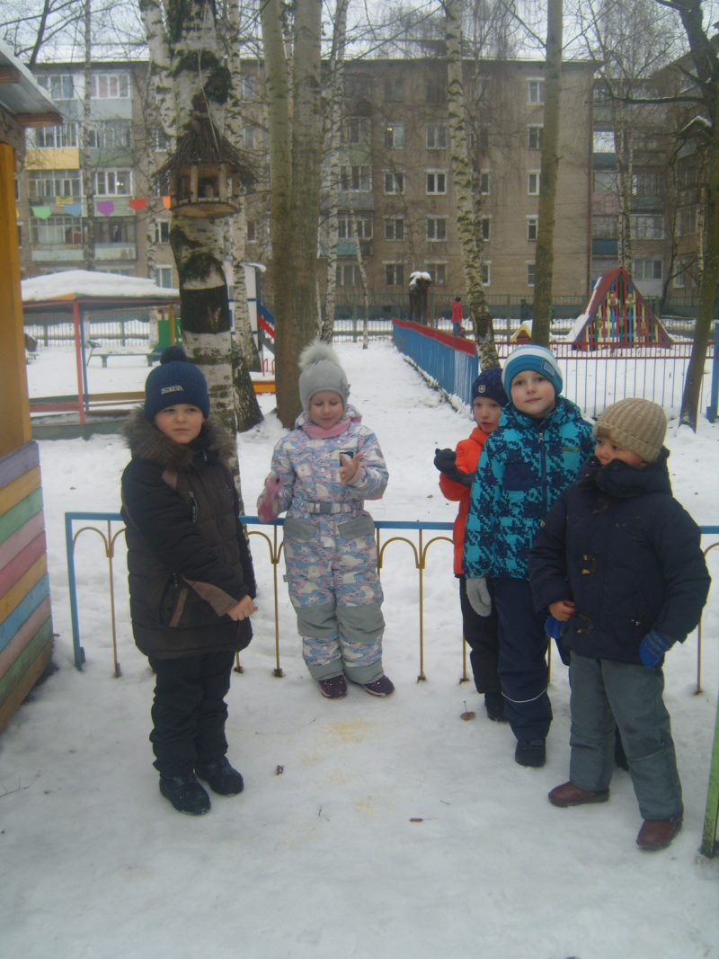
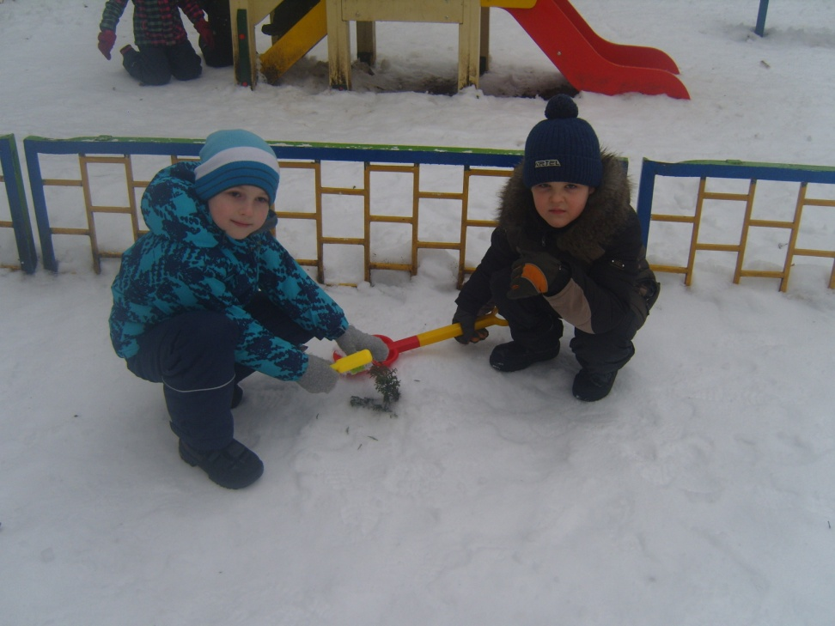
Заботимся о растениях и животных

Slide 6
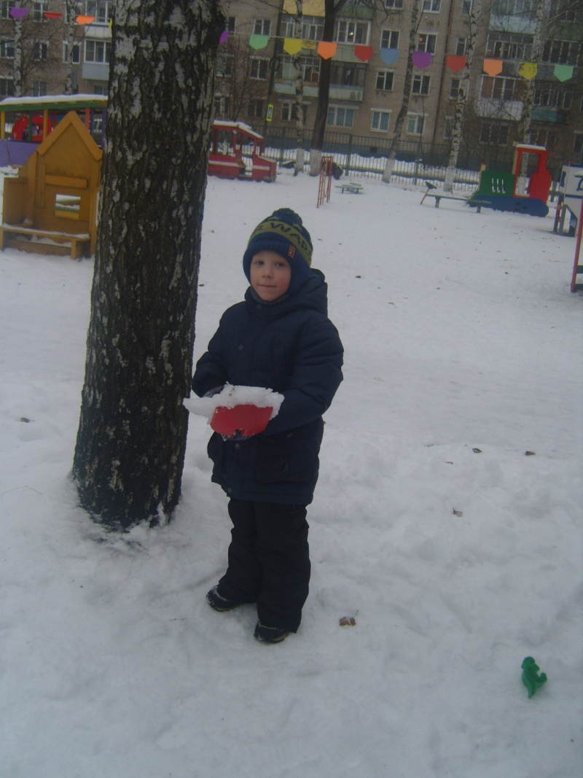
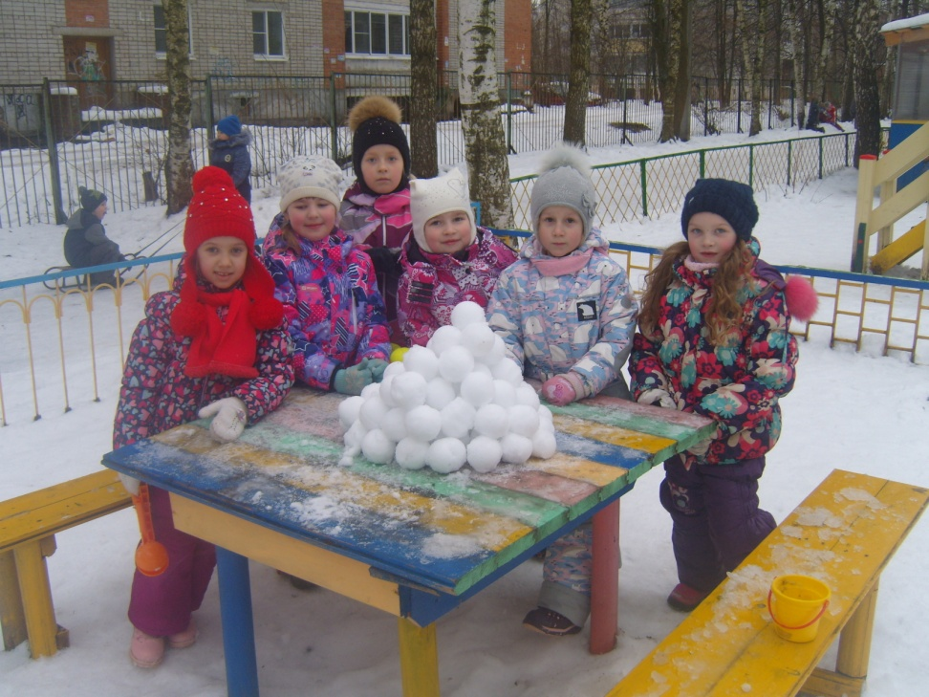
Прогулка

Slide 7
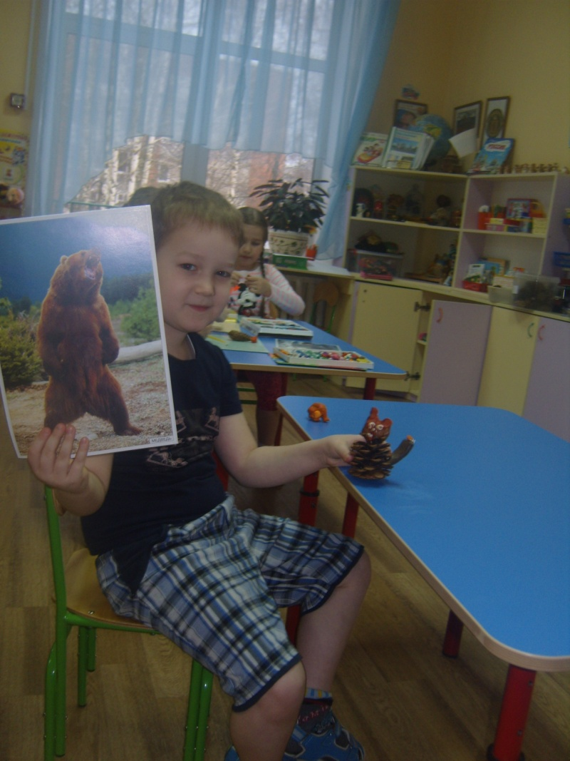
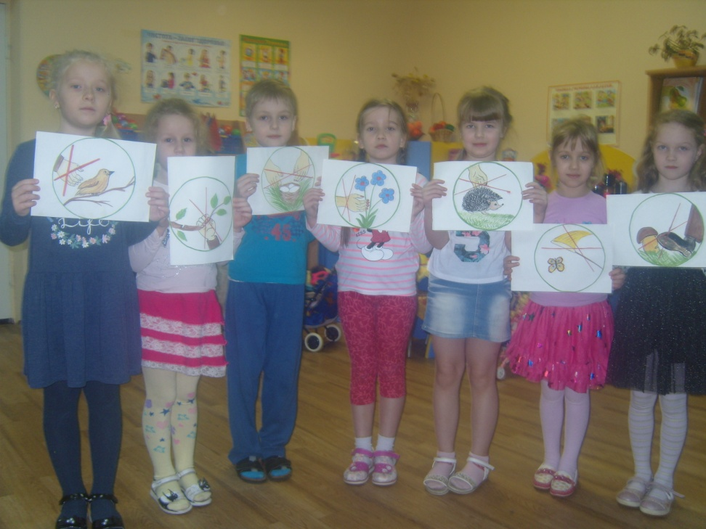
Обсуждение правил поведения в природе

Slide 8
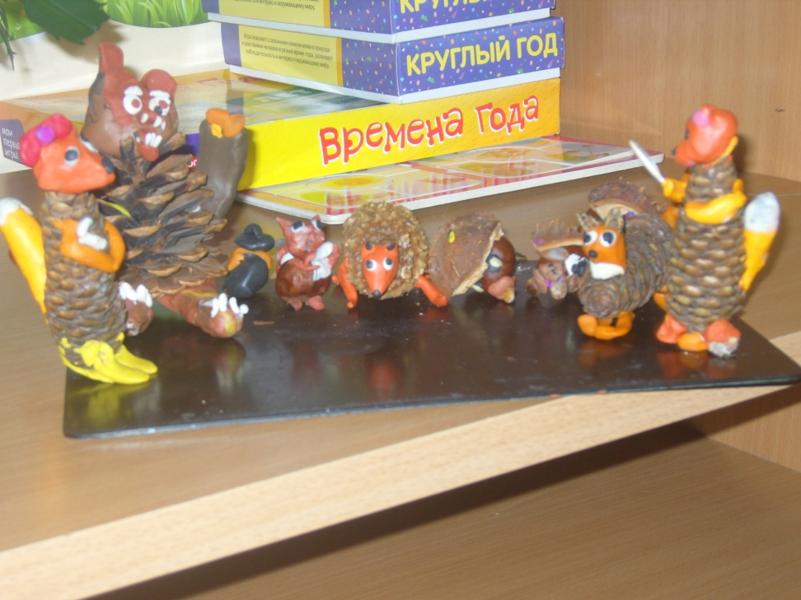
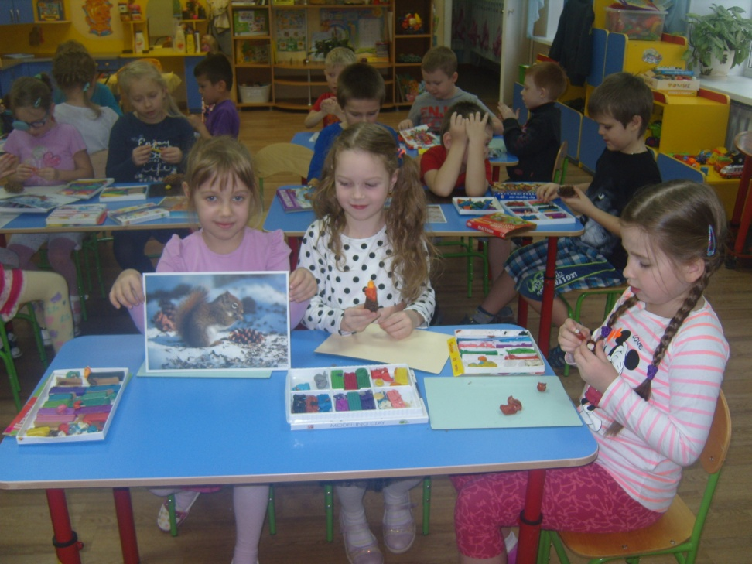
Дидактические картинки и ручной труд

Slide 9
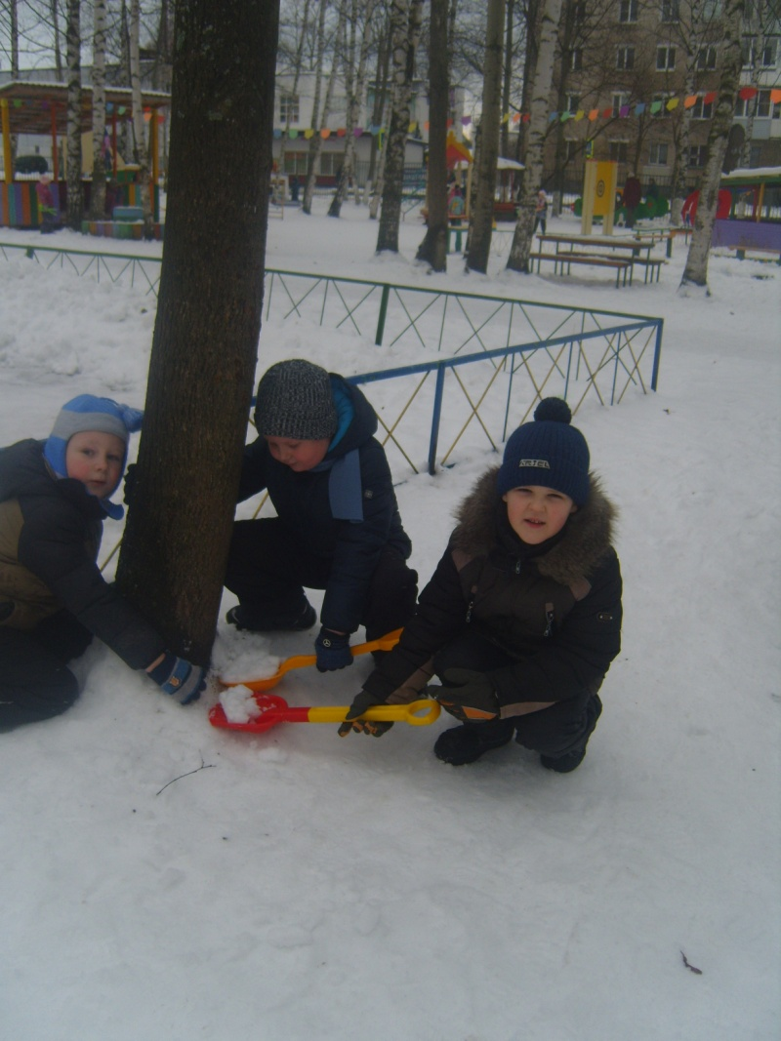
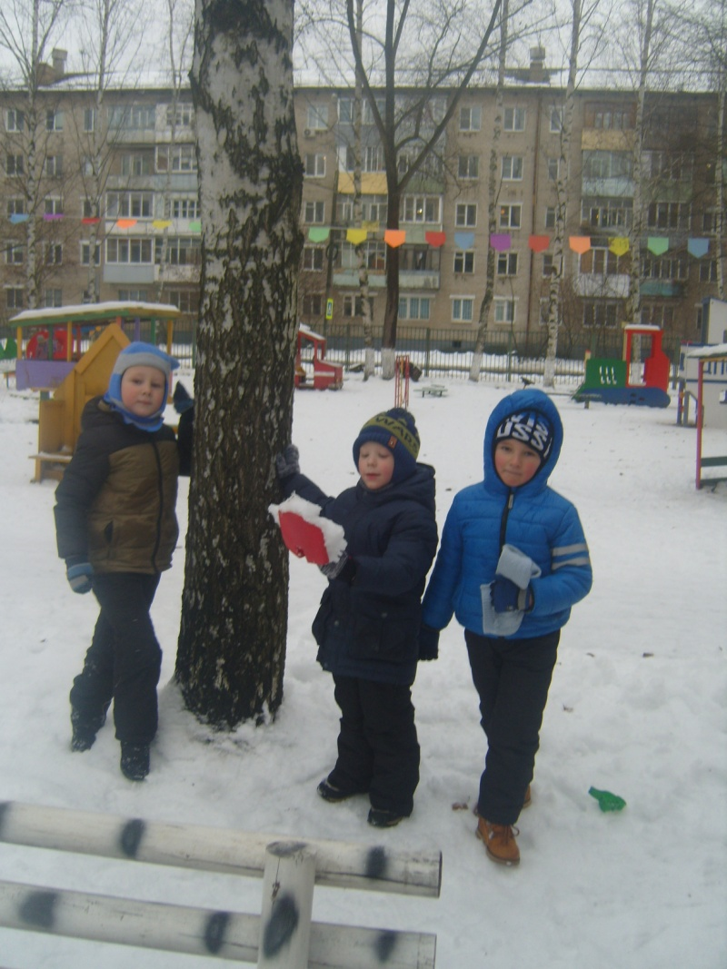
Труд на участке

Slide 10
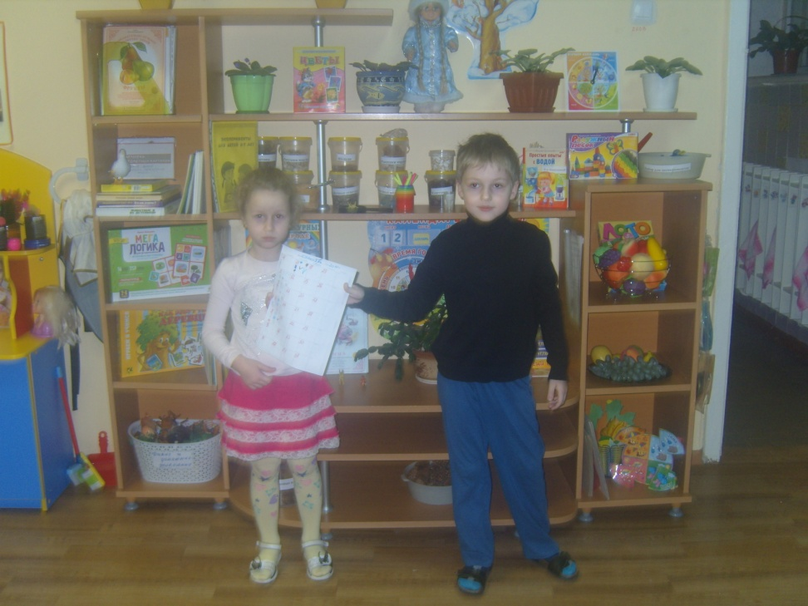
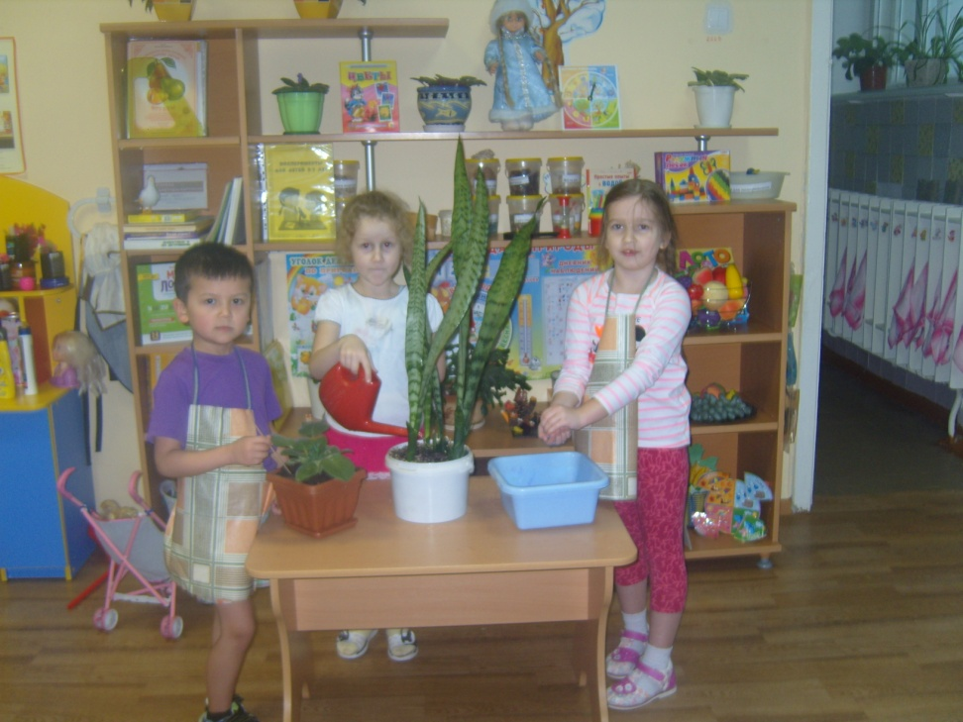
Труд в уголке природы

Slide 11
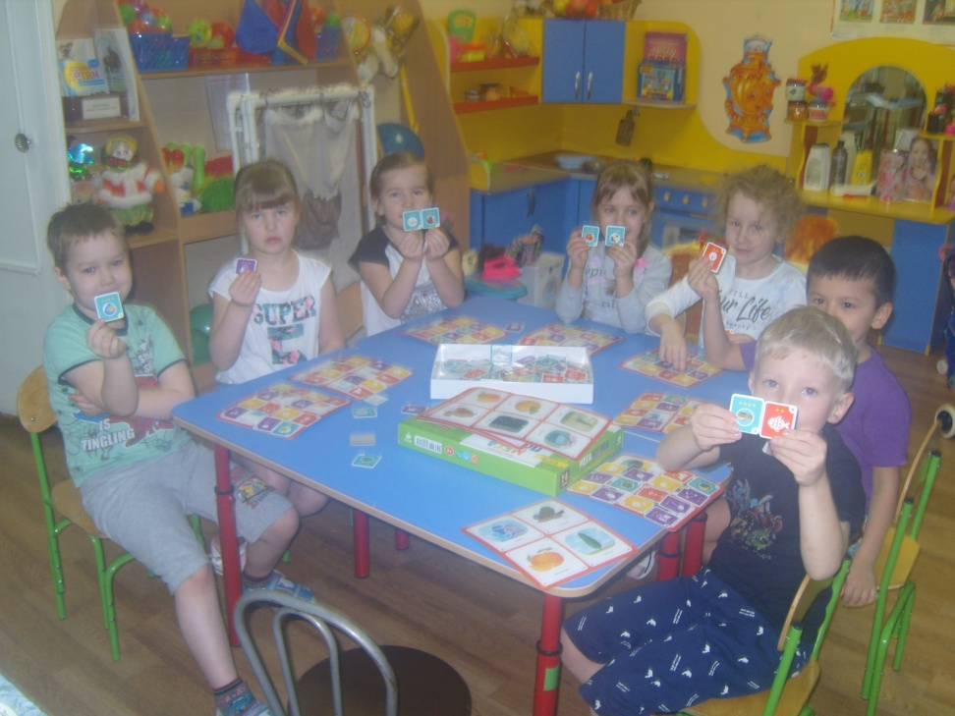
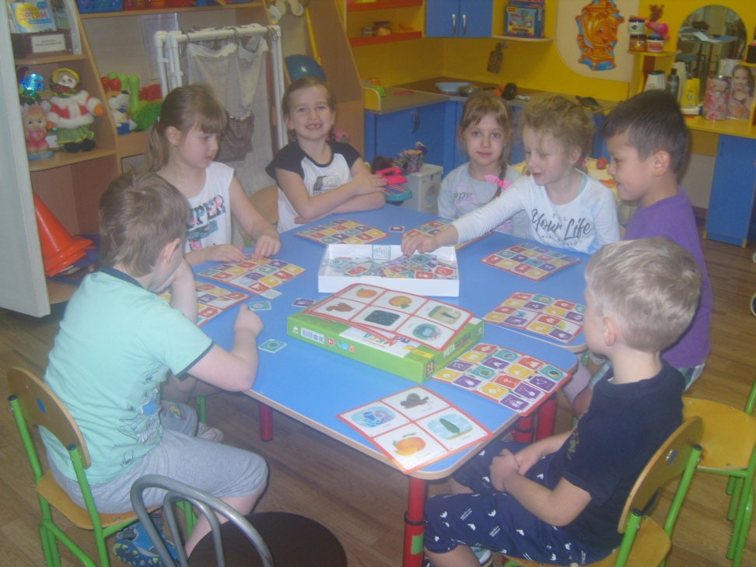
Экологические игры.
Обогащающие представления о мире

